Slide 1
Programação Orientada a Objetos
Prof. Me. Julio Cesar Momente
prof.juliomomente@gmail.com
Github.com/profjuliomomente

Slide 2
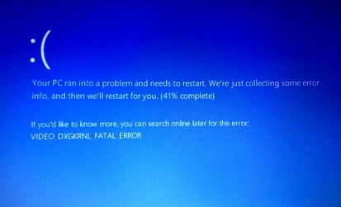
Shit Happens

Slide 3
Tratamento de Exceções
As vezes, um programa ou trecho de código não se comporta como deveria, ocasionando um erro;
O erro deve ser uma situação incomum, um exceção à regra;
Um bom código precisa ter mecanismos que proteção que possam comprometer a execução de um programa;
O programador deve se antever a tais problemas e implementar o tratamento de exceções
Utilizado para tratar erros síncronos;
Pode existir mais de um bloco catch (com exceções diferentes) para cada bloco try;

Slide 4
Tratamento de exceções
O tratamento de exceções é feito, em c#, pelas palavras reservadas try, catch e finally
O bloco try encapsula o trecho de código que pode se comportar de maneira anômala;
O bloco catch implementa as ações a serem realizadas quando algo de errado ocorro;
O bloco finally é sempre executado, para finalizar processos e evitar inconsistências e novas falhas
Exemplo Divisão por zero;

Slide 5
Exceções Explícitas
É possível lançar explicitamente uma exceção utilizando a palavra reservada throw;
Usado quando ocorre alguma situação fora do esperado, mas dentro da previsão do desenvolvedor;
A palavra throw também pode ser utilizada dentro do bloco catch para adicionar mais informações à mensagem de erro;
Exemplo: tentativa de abrir um arquivo inexistente

Slide 6
O que não fazer no tratamento de exceções
Evitar utilizar o tipo genérico de exceção (Exception);
Não utilizar exceções como comandos condicionais (if);
Não retornar valores do bloco catch;
Evite lançar exceções para casos muito comuns de erros;
Exiba a mensagem de erro sempre que necessário;
Faça a limpeza de variáveis e valores intermediário ao tratar uma exceção

Slide 7
Tipos Predefinidos de exceções
Exception;
SystemException;
IndexOutOfRangeException;
NullReferenceException;
AccessViolationException;
InvalidOperationException;
ArgumentException;
ArgumentNullException;
ArgumentOutOfRangeException;
ExternalException.

Slide 8
Propriedades da classe Exception
StackTrace: Rastreamento da pilha
InnerException: Criar e manter sequências de exceções durante o tratamento de exceções;
Message: Mensagem sobre a causa do problema;

